Slide 1
業務分析報告
報告日期: 2025-07-29
機密文件

Slide 2
客戶資料摘要
主要客戶統計:
- 客戶總數: 20
- 平均帳戶餘額: NT$ 84,205
- 最近新增客戶: 王淑芬
以下為抽樣資料:
客戶姓名 | 電話號碼 | 帳戶餘額
周怡君 | 0975-328-789 | NT$ 88,345
蔡冠宇淑娟 | 0929132639 | NT$ 84,572
蔡志強 | 0952560531 | NT$ 52,393

Slide 3
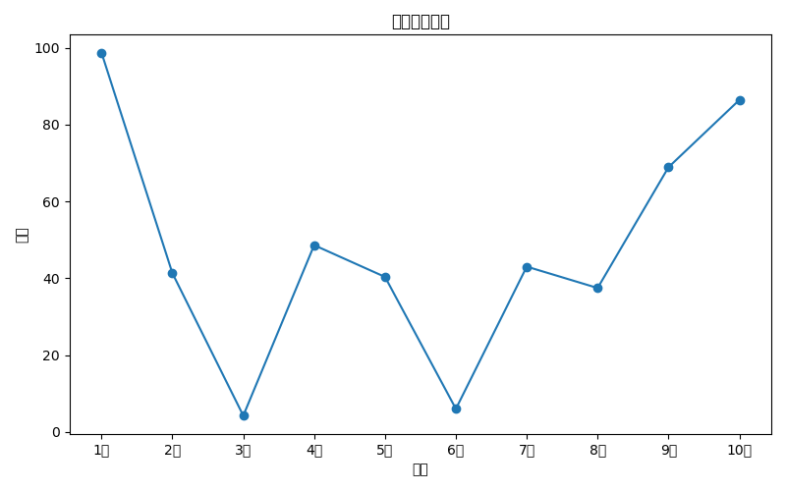
業績分析圖表

